Slide 1








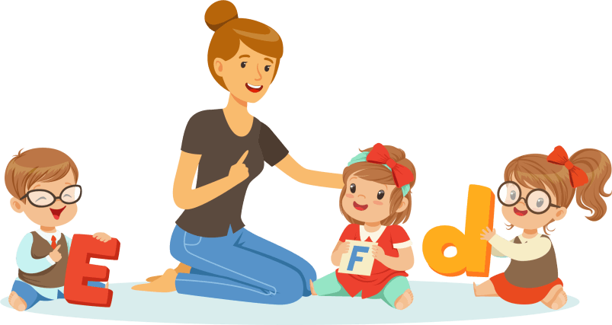



教师心理健康及其维护
心理健康及压力情绪管理
优品PPT

Slide 2
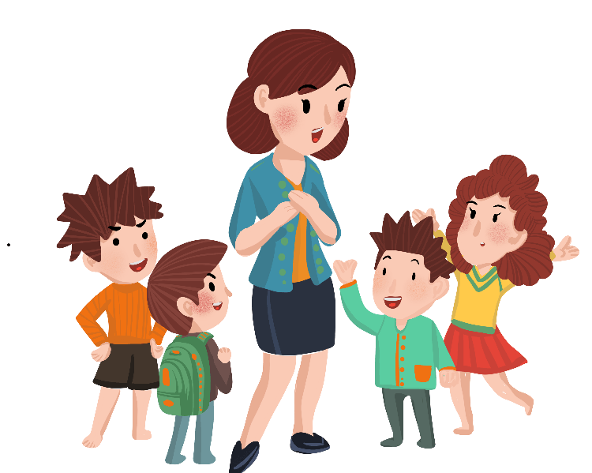
https://www.ypppt.com/
教师是什么样的人比他教什么更重要。
--教育家卡尔·明格
每个学生和教师，
首先要成为一个心身健康的人？！
教师不一定懂教育，懂教育不一定会运用！
懂心理学未必会运用心理学，未必会自助助人！

Slide 3
CONTENTS
01
正视心理健康，心理健康是一种状态
02
教师心理健康问题的现状及表现
03
面对压力，如何管理情绪

Slide 4


01
正视心理健康,心理健康是一种状态

Slide 5
正视心理健康,心理健康是一种状态
人
信仰
公德 道德
法纪
耐力
灵活
速度
力量
体能
性格
气质 性情
情绪
兴趣
无病
无残
体态
潜能
智能
实能（知识、技能）
体形
身高
体重

Slide 6
正视心理健康,心理健康是一种状态
传统的模式
现代的模式
健康=无身体疾病、身体强壮
健康=身体健康+心理健康+社会适应
灰色区
白色 黑色
心理障碍
完全健康
精神疾病

Slide 7
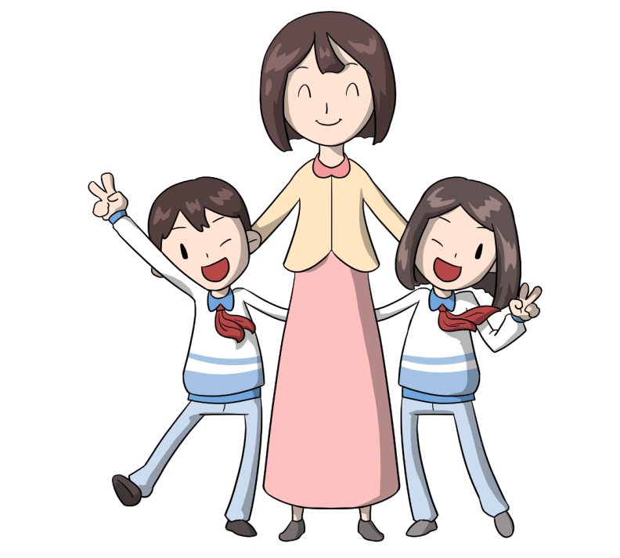
正视心理健康,心理健康是一种状态
健康不是一种固定不变的状态：心理健康者不是不会生病，更不是一点心理问题都没有。
心理不健康与有不健康的心理和行为表现不能等同起来。
心理健康、亚健康、心理障碍、心理疾病是一种连续的分布。

Slide 8

正视心理健康,心理健康是一种状态
没有健康的心理，就没有健康的生活
没有健康的心理，就没有健康的教学
教师心理健康是自我健康的需要
教师心理健康是家庭和谐的需要
教师心理健康对学生心理的影响是多维度的，包括对学生的人格、认知、情绪、意志、态度、兴趣、行为习惯等诸多方面

Slide 9

正视心理健康,心理健康是一种状态
心理健康的教师才能培养出身心健全的学生
批评中长大的孩子，学会了责难
敌意中长大的孩子，学会了争斗
虐待中长大的孩子，学会伤害别人
支配中长大的孩子，学会了依赖
娇宠中长大的孩子，学会了任性
否决中长大的孩子，他反对社会
专制中长大的孩子，他喜欢反抗

Slide 10
02
教师心理健康问题的现状及表现

Slide 11

教师心理健康问题的现状及表现
中小学教师心理疾病的检出率高于正常群体。
教师心理健康问题几多？

Slide 12

教师心理健康问题的现状及表现
1
一是职责重大
2
二是社会期望值过高
教师心理问题产生的根源
3
三是角色冲突
4
四是工作琐碎重复
5
五是应试教育的重压

Slide 13

教师心理健康问题的现状及表现
生理变化
1
呼吸急促、心跳加速、瞳孔扩大
紧张性头痛、警觉性提高
频尿、冒汗、口干舌燥、
肠胃不适、消化系统紊乱
皮肤问题
肌肉紧张 、背痛
血压(血糖)升高
睡眠失调
疲劳感、全身无力、倦怠

Slide 14

教师心理健康问题的现状及表现
行为变化
2
药物滥用
饮食失调 、食欲异常
烟酒过量
搓手抖脚、坐立不安、强迫行为
说话滔滔不绝、说话急促
工作效率下降
比平时更容易出事故
社会退缩、精神恍惚
富有攻击性

Slide 15
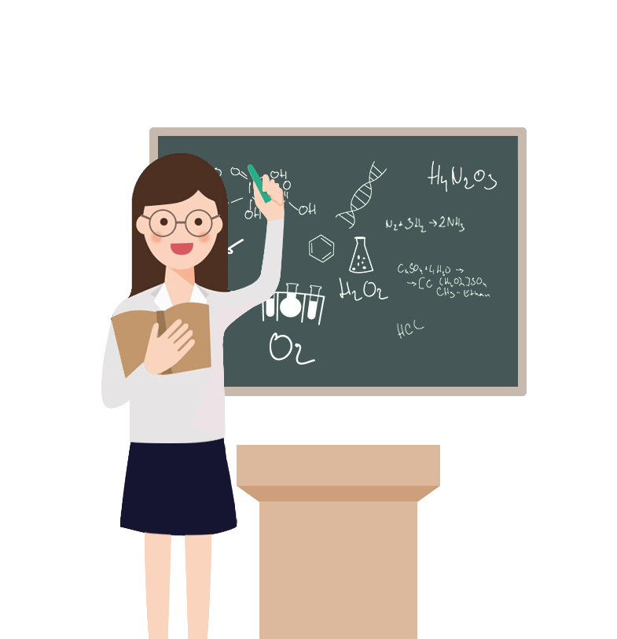
教师心理健康问题的现状及表现
认知变化
3
注意力难以集中
记忆力衰退 、健忘、丢三落四
判断力减弱、无法清楚思考
钻牛角尖、遇事迟疑不决
丧失自信
夸大的压力感

Slide 16

教师心理健康问题的现状及表现
情绪变化
4
焦虑、紧张
抑郁 、缺乏生活情趣
沮丧、情绪低落
无助感
情绪的波动
生气、易怒、敌意、莫名其妙地发火

Slide 17
03
面对压力，如何管理情绪
Notes:
https://www.ypppt.com/

Slide 18
面对压力，如何管理情绪
压力管理的模型
要求
承受力
压力的来源
压力的反应
认知评价
原因的管理
反应的管理

Slide 19

面对压力，如何管理情绪
压力管理的方法
管理原因——减少压力
管理评价——管理的核心
管理反应——减少压力的不良反应

Slide 20
面对压力，如何管理情绪
如何管理情绪？

Slide 21
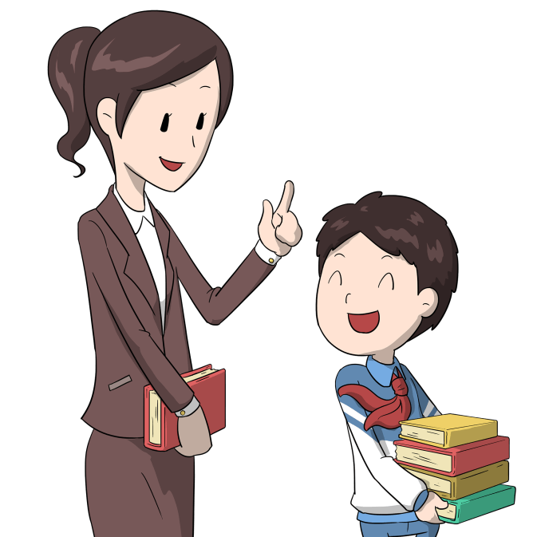
面对压力，如何管理情绪
一个摆脱情绪困扰的良方：合理情绪疗法
所有的不合理信念概括起来都有三个特征：
一是绝对化要求（包括完美主义倾向）总是想“应该如何”“必须如何”。
二是过分概括化（以偏概全）
三是糟糕至极。（一般的负性事件也能感受为是灭顶之灾。）

Slide 22
面对压力，如何管理情绪
A
B
C
（事件）
（认识、观念）
（情绪或行为反应）
D
劝导干预、自我辩论与不合理信念作斗争，以合理信念取代不合理信念
E
效果（不良情绪或行为消除或减弱）

Slide 23
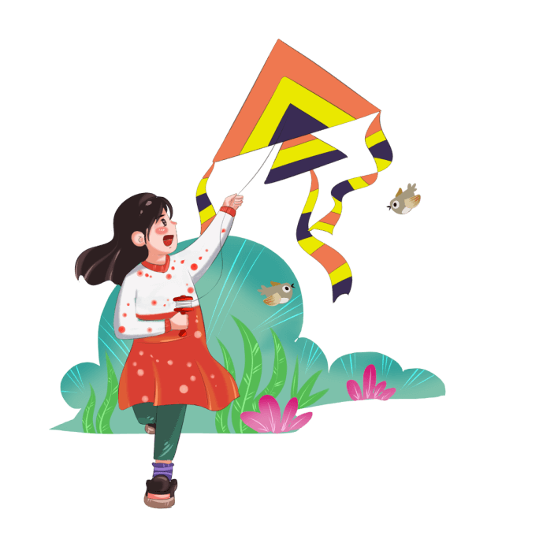
面对压力，如何管理情绪
态度决定一切，信念决定情绪
消极信念 消极情绪；
积极信念 积极情绪
改变情绪，就要先改变信念

Slide 24
面对压力，如何管理情绪
情景一
情景二
A：校长批评：怎么又迟到了！
B：该死，他又想整我了，想拿我出气了！
C：精神紧张，生气，脸色难看，一言不发。
A：校长批评：怎么又迟到了！
B：校长可能在找机会开除我，如果下次再迟到，我就会下岗，房贷谁还呢？老婆孩子喝西北风去？
C：害怕，想办法为自己辩解或道歉，胃不舒服。上课找学生的麻烦。

Slide 25
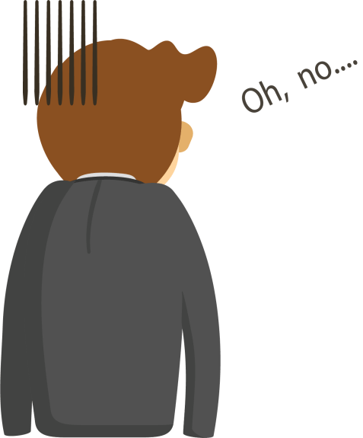
面对压力，如何管理情绪
情景三
A：校长批评：怎么又迟到了！
B：校长心情不好（小道消息：校长要被调离了）。
C：无所谓，比较平静，或者幸灾乐祸。
B是关键，如何改变B？
改变情绪负性状况
改变一些不合理的观念和看法
思考

Slide 26

面对压力，如何管理情绪
思路之二：改变反应，改变情绪
情绪反应：自主神经系统、行为反应、表情（体态语言）、情绪体验
我们能改变哪些？
表情、体态语言是可以改变的，因为表情和情绪相互影响

Slide 27

面对压力，如何管理情绪
改变表情，改变情绪
1
研究：让被试评价一些卡通画的有趣程度，同时把一支铅笔叼在嘴里。有些被试用牙咬着铅笔，有些被试用嘴唇含着铅笔，谁对这些卡通画的评价更高？
结果：用牙咬着铅笔的被试对卡通画的评价更高。
原因：用牙咬着铅笔，你的面部就不得不形成微笑的样子，而用嘴唇含着铅笔，则形成皱眉的样子。

Slide 28
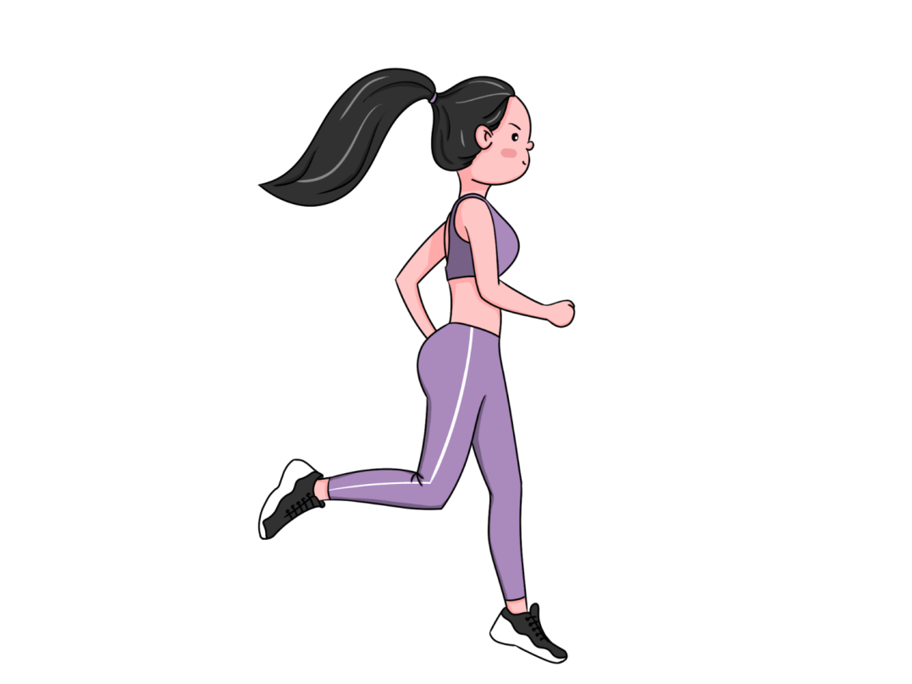
面对压力，如何管理情绪
改变身体状态，改变情绪
2
深呼吸法
放松（冥想）
运动
饮食

Slide 29
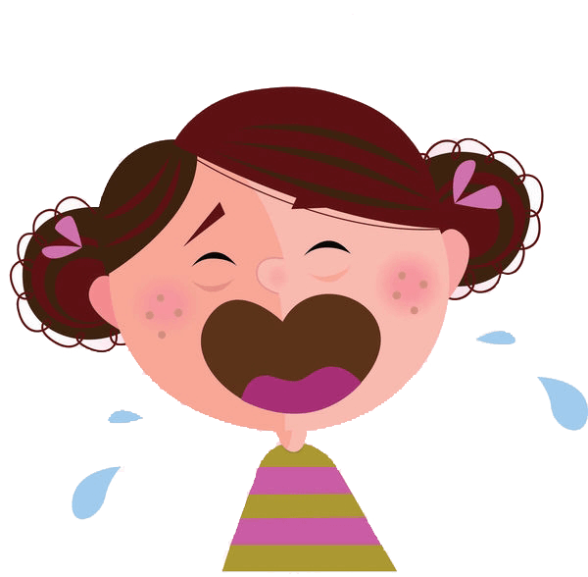
面对压力，如何管理情绪
直接调节情绪反应
3
渲泄—消极情绪出口
渲泄室
找人倾诉
自我渲泄，如大哭一场
不伤害自己（自虐）
不伤害别人（暴力）

Slide 30

面对压力，如何管理情绪
思路之三:调整刺激
目的:减少消极刺激、增加积极刺激
转移目标法注意力转移
环境改变法（冷处理）

Slide 31
面对压力，如何管理情绪
人生三件事
一件是「自己的事」，诸如：
教学、生活：上不上班、吃什么东西、开不开心、结不结婚、要不要帮助人……自己能安排的皆属之。
一件是「别人的事」，诸如：
小张好吃懒做、小陈婚姻不幸福、老陈对我很不满意、我帮助别人，别人却不感激。别人主导的事皆属之。
一件是「老天爷的事」，诸如：
刮风、下雨、地震、伊拉克、阿富汗……人能力范围以外的事情，都属于老天爷的管辖范围。

Slide 32
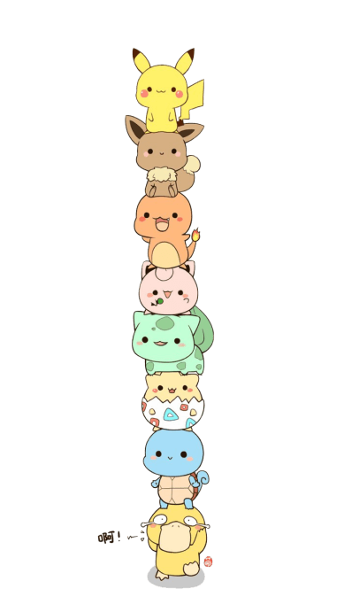
人的烦恼来自于：
忘了自己的事，
爱管别人的事，
担心「老天爷的事」……
人的幸福来自于：
打理好「自己的事」，
少去管「别人的事」，
不操心「老天爷的事」。
行业PPT模板http://www.1ppt.com/hangye/

Slide 33

活在当下---Live in the present
顺其自然，为所当为
日出东海落西山，愁也一天，喜也一天，
遇事不钻牛角尖，人也舒坦，心也舒坦。
少荤多素日三餐，粗也香甜，细也香甜。
新旧衣服不挑拣，好也御寒，赖也御寒。
常与知己聊聊天，古也谈谈，今也谈谈；
内孙外孙同样看，儿也心欢，女也心欢。
全家老小互慰勉，贫也相安，富也相安。
早晚操劳勤锻炼，忙也乐观，闲也乐观，
心宽体健养天年，不是神仙，胜似神仙。

Slide 34
感谢您的聆听
心理健康及压力情绪管理
主讲人：优品PPT

Slide 35
更多精品PPT资源尽在—优品PPT！
www.ypppt.com
PPT模板下载：www.ypppt.com/moban/ 节日PPT模板：www.ypppt.com/jieri/
PPT背景图片：www.ypppt.com/beijing/ PPT图表下载：www.ypppt.com/tubiao/
PPT素材下载： www.ypppt.com/sucai/ PPT教程下载：www.ypppt.com/jiaocheng/
字体下载：www.ypppt.com/ziti/ 绘本故事PPT：www.ypppt.com/gushi/
PPT课件：www.ypppt.com/kejian/
Notes:
模板来自于 优品PPT https://www.ypppt.com/

